Slide 1

PHÒNG GD & ĐT QUẬN LONG BIÊN TRƯỜNG MN HOA SỮA
LĨNH VỰC PHÁT TRIỂN NGÔN NGỮ HOẠT ĐỘNG: LÀM QUEN VĂN HỌC
Đề tài: Truyện “Hai anh em”
Số lượng: 18 - 20 trẻ
Lớp: MGL A5
Thời gian: 25-30 phút
Giáo viên: Nguyễn Thị Loan
Năm học 2023-2024

Slide 2

1. Ổn định tổ chức

Slide 3


Slide 4
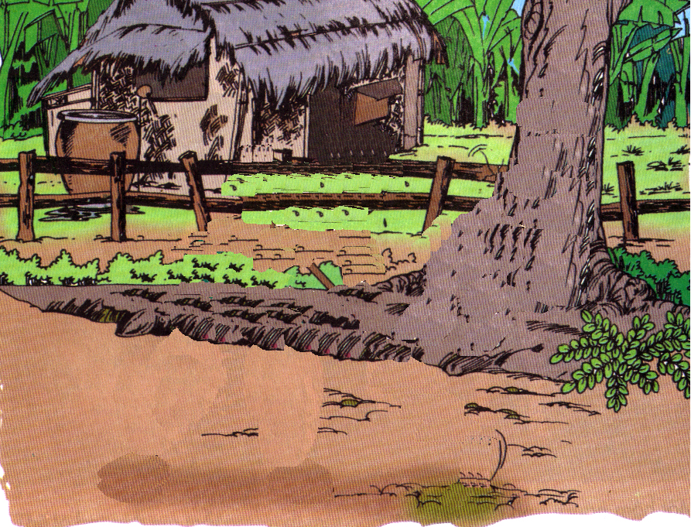
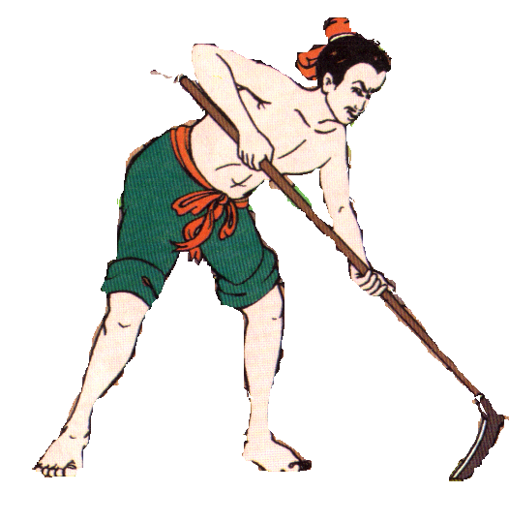
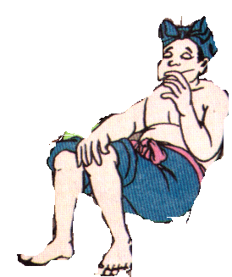
Ngày xưa, có hai anh em mồ côi cha mẹ. Người anh thì chăm chỉ lao động, người em thì lười nhác suốt ngày rong chơi

Slide 5
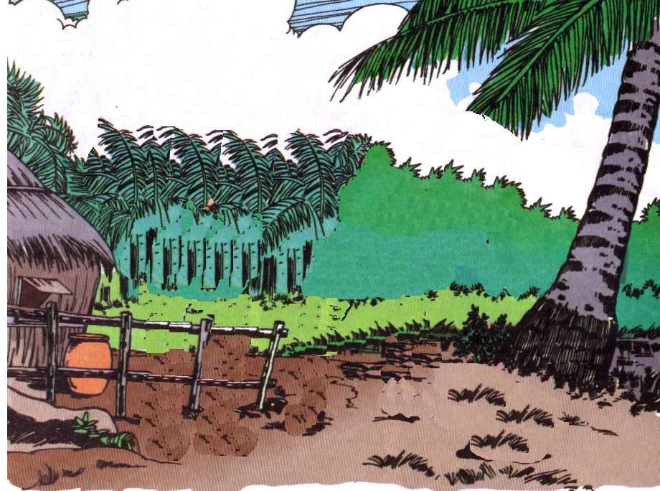
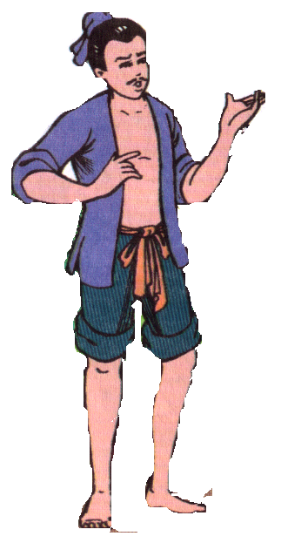
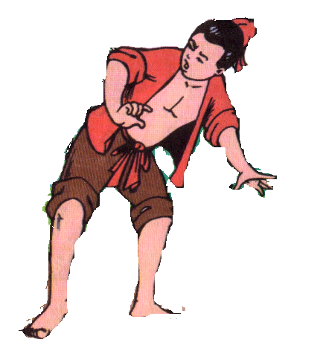

Một hôm người anh nói với người em:
- Bây giờ mỗi người đi một nơi, khi nào khá giả anh em mình lại tìm đến nhau.

Slide 6
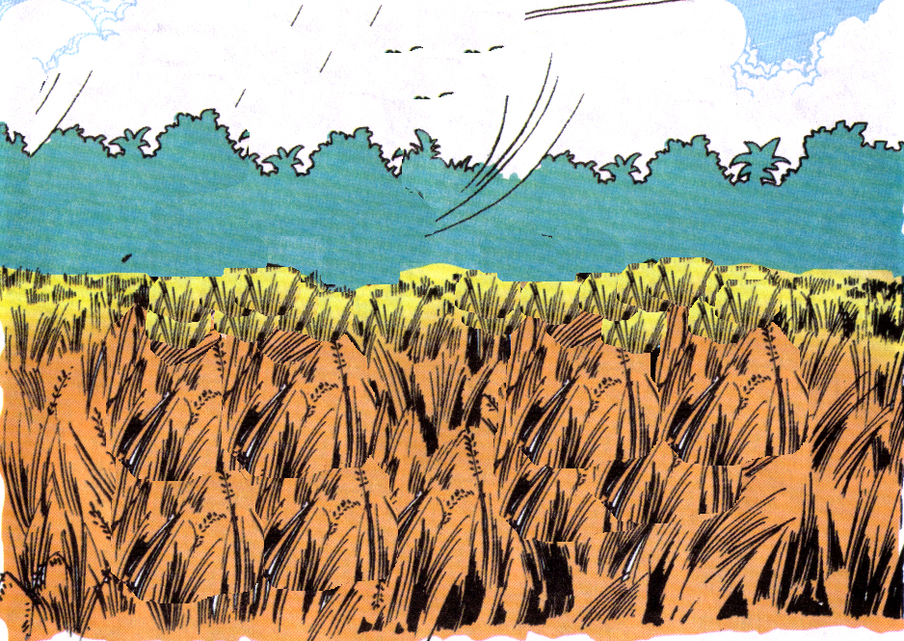

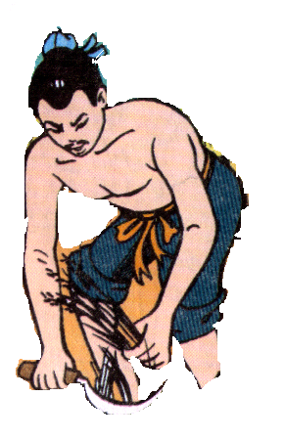
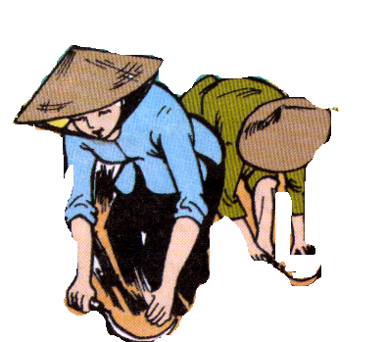
Sáng hôm sau hai anh em chia tay nhau, mỗi người đi một ngả. Người anh vừa ra khỏi làng thì gặp một cánh đồng lúa đang chín rộ. Người anh bèn xuống đồng gặt giúp, gặt xong họ biếu anh mấy gồi lúa. Anh cảm ơn những người thợ gặt rồi đem lúa đi đổi lấy gạo làm lương ăn đường.

Slide 7
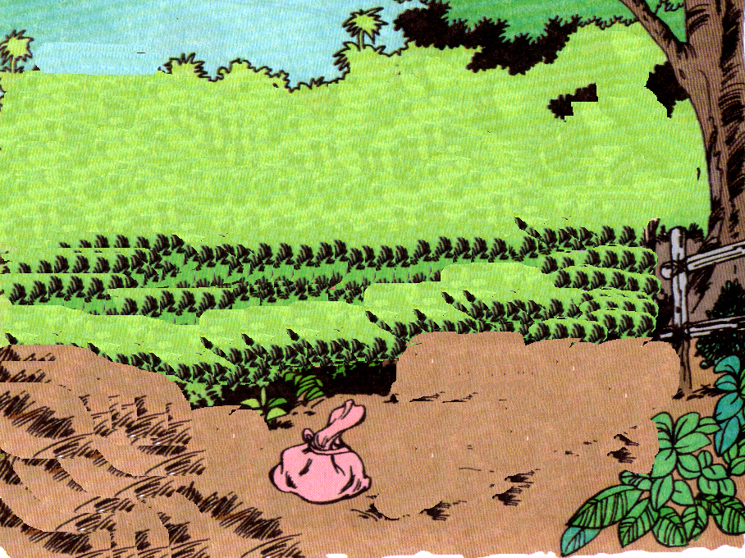
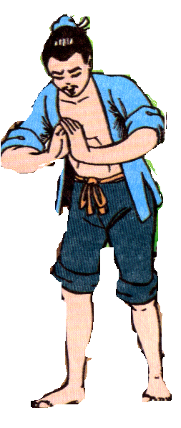
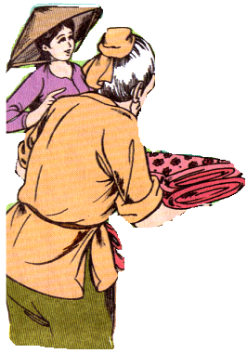
Đi một quãng, anh gặp mọi người đang hái bông. Anh xuống giúp và được tặng một ít bông. Anh đem bông đổi lấy áo để mặc và tiếp tục lên đường.

Slide 8
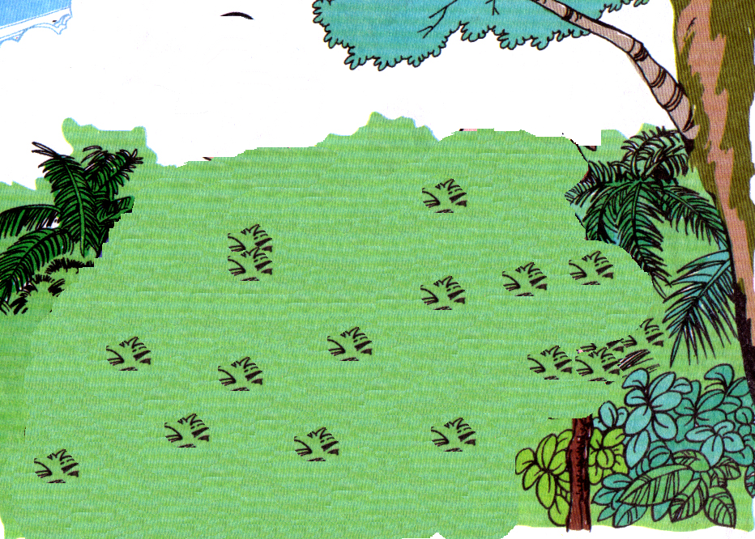
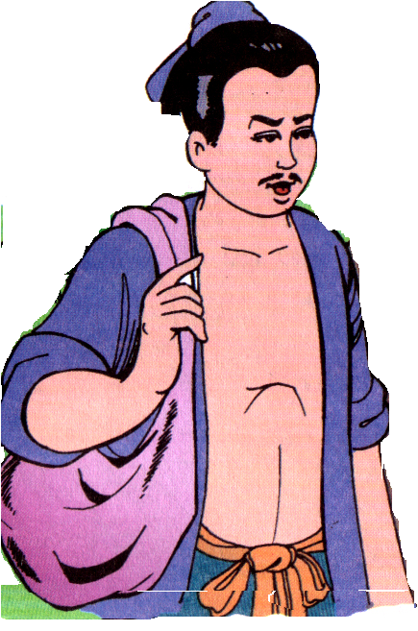
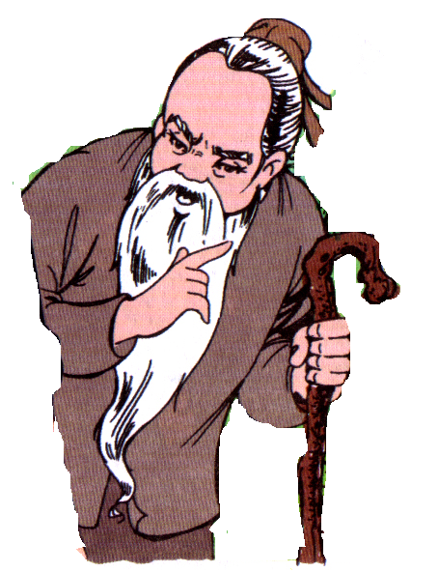
Đi một quang nữa, người anh gặp cụ già tóc bạc trắng như cước, da đỏ như quả bồ quân. Cụ nói:
- Ta có ruộng bí ngô đang héo, ta nhờ con tưới nước và chăm sóc cho nó ra hoa, đậu quả.

Slide 9
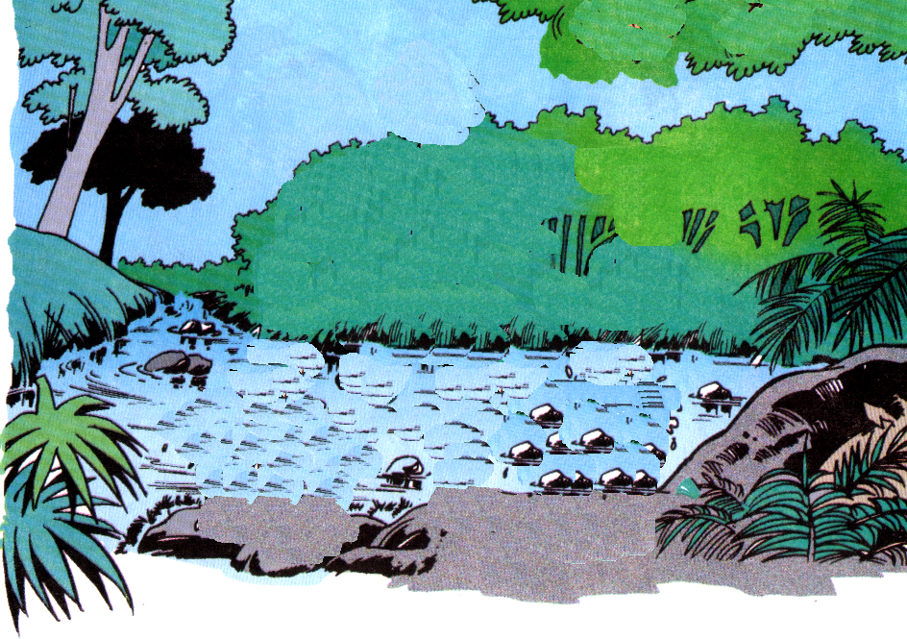

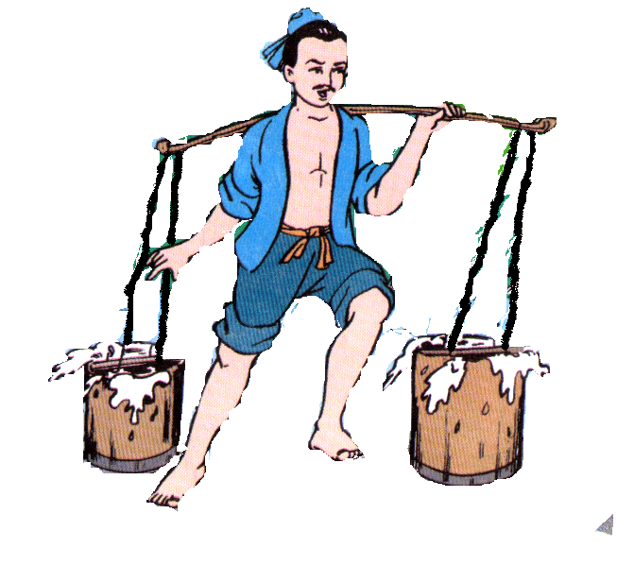
Người anh nhận lời liền đi gánh nước tưới cho cây.Đường ra suối rất xa lại gồ ghề, khúc khuỷu nhưng người anh vẫn chịu khó xách nước tưới cho ruộng bí ngô. Bí ngô liền tươi tốt trở lại và ra hoa, kết trái.

Slide 10
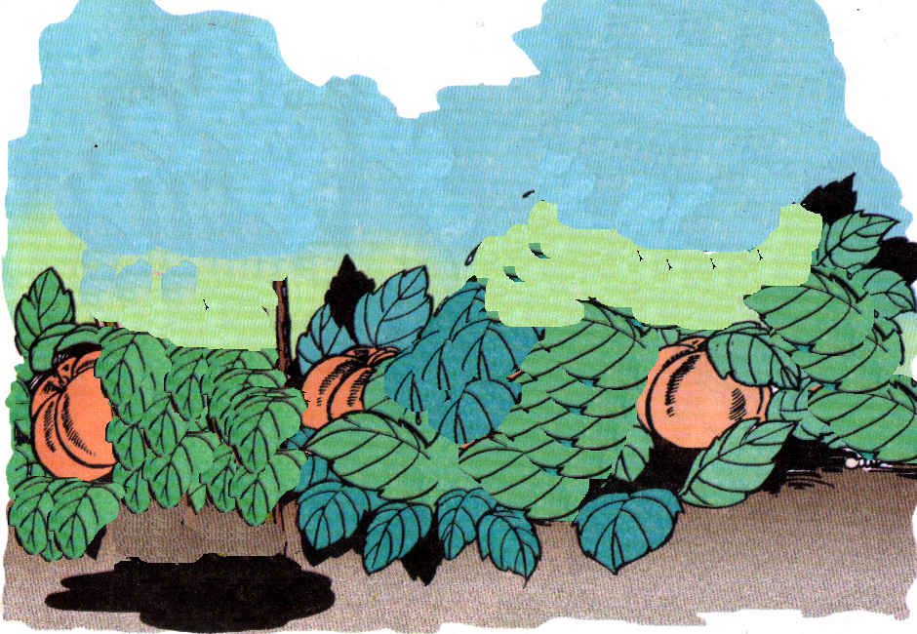
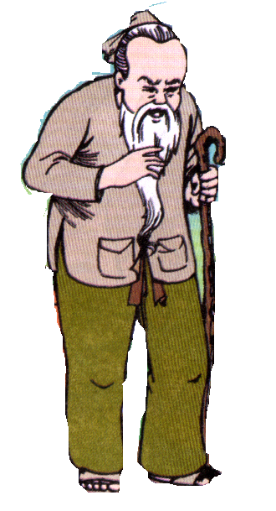
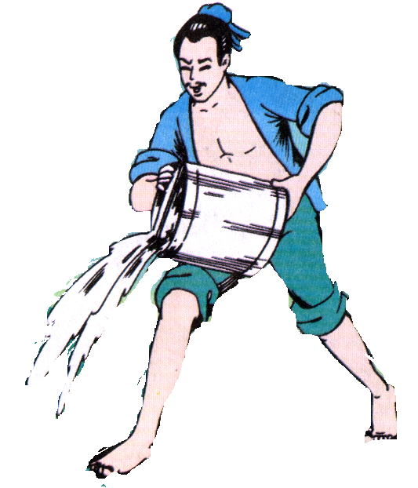
Một hôm, anh ra ruộng bí để chăm sóc thì gặp cụ già đến tặng cho anh quả bí, cụ nói:
Con đã vất vả chăm sóc và cứu sống ruộng bí. Ta tặng cho con quả bí này.

Slide 11
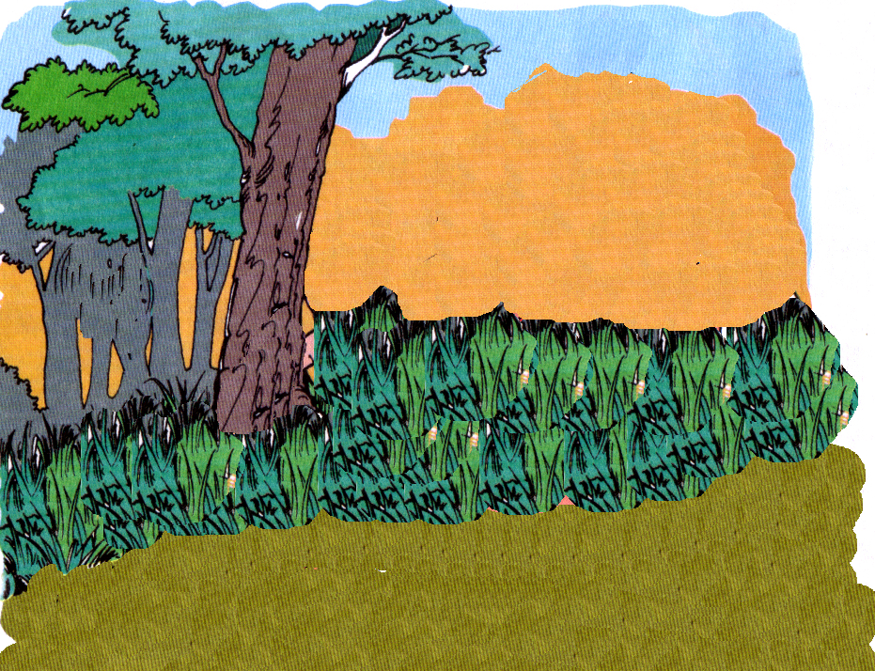
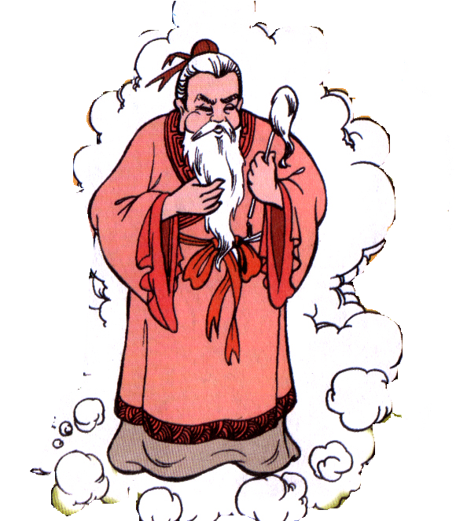
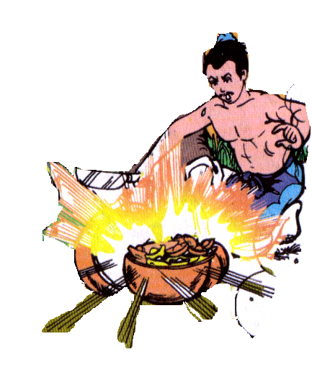
Người anh vui vẻ bổ bí ra. Thấy bên trong toàn là vàng, người anh nghĩ chắc ông tiên cho mình đây rồi thu nhặt vàng mang về nhà.

Slide 12
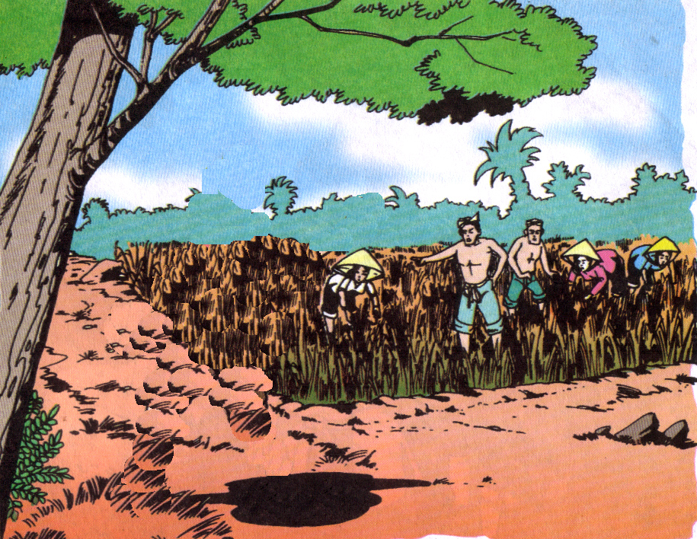
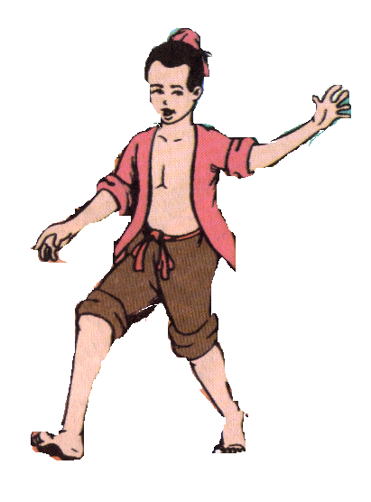
Còn người em, từ lúc ra đi cũng gặp một đồng lúa chín rộ. Những người thợ cũng nhờ người em gặt giúp. Nhưng người em đáp:
- Gặt lúa phải cúi đau lưng lắm.
Anh ta nói thế rồi bỏ đi. Những người thợ gặt nhìn theo anh ta mắng:
- Rõ là đồ lười biếng.

Slide 13
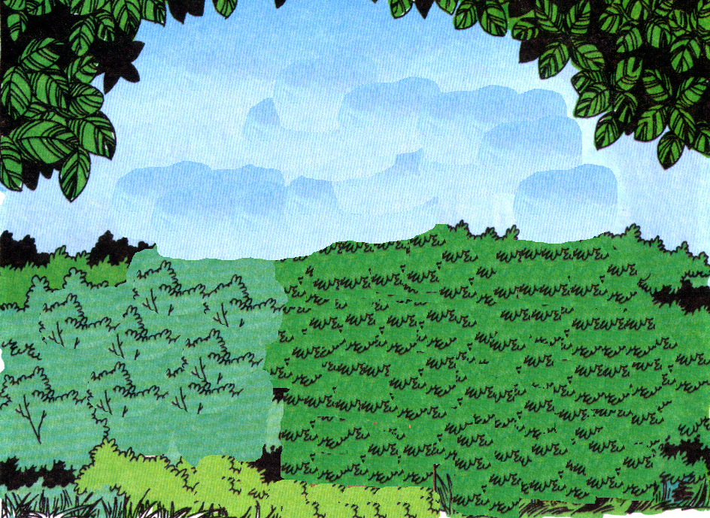
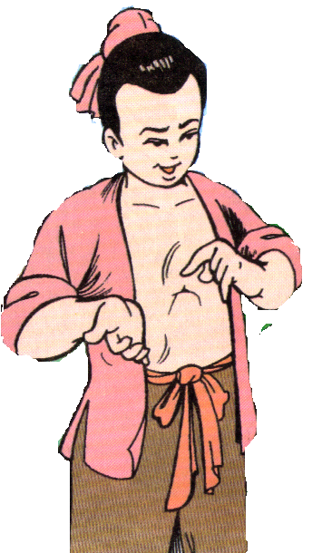
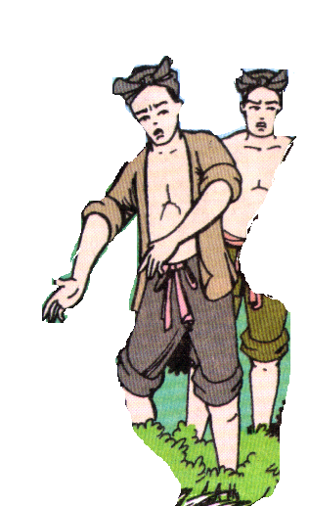
Đi qua một quãng, người em cũng gặp một cánh đồng bông. Những người hái bông cũng nhờ người em hái giúp. Nhưng người em đáp:
- Hái bông cũng đau tay chết. Tôi chịu thôi.
Rồi anh ta bỏ đi.

Slide 14
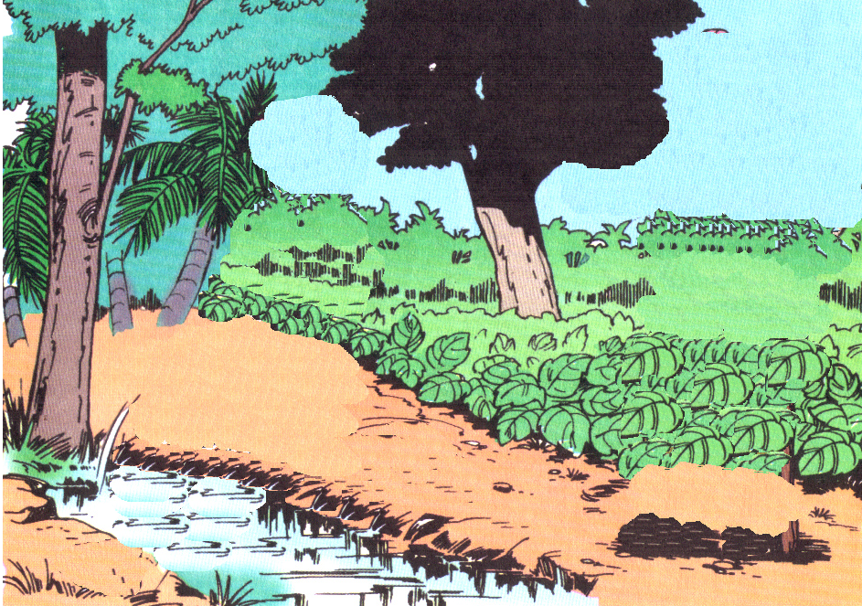
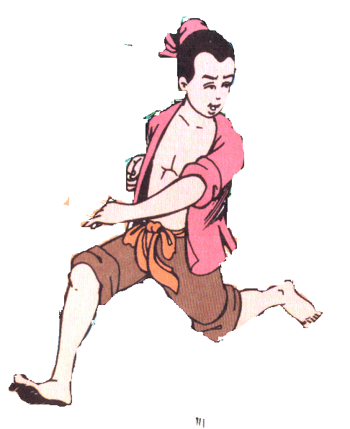
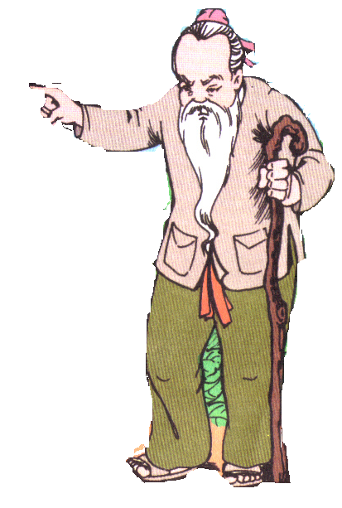
Đi được một quãng nữa gặp cụ già, cụ già cũng nhờ người em tưới cho cây bí ngô. Người em từ chối. Cụ già mắng:
- Rõ đồ lười biếng.

Slide 15
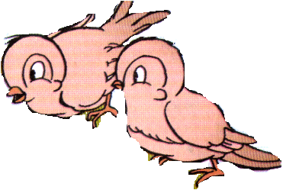
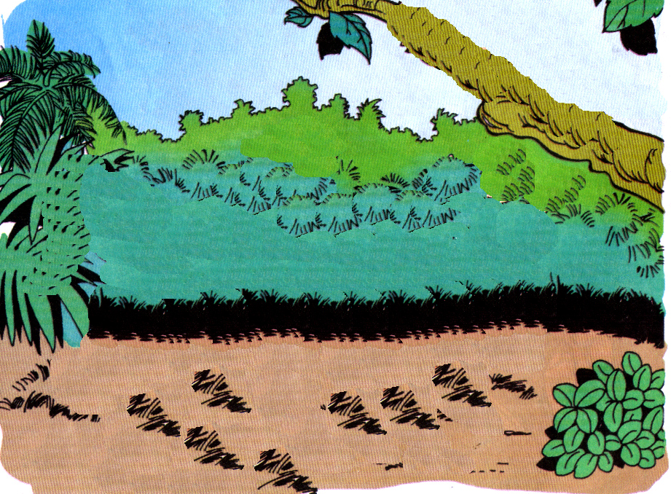
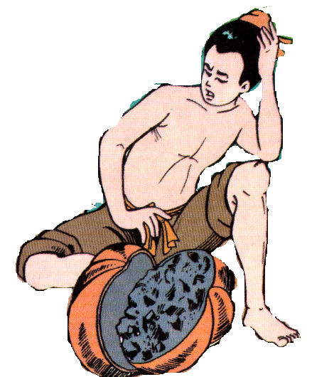
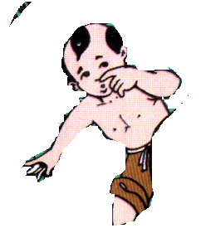
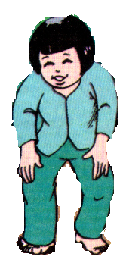
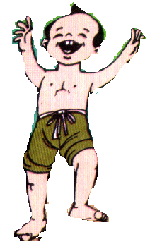
Người em chẳng chịu làm gì nên không ai cho lúa, không ai cho bông. Vì thế không có gạo ăn, không có vải mặc. Đói khát, rách rưới phải đến gặp cụ già xin một quả bí ngô cho ăn tạm. Cụ già cho người em một quả bí ngô xấu xí. Bổ ra trong ruột chỉ toàn đất là đất. Xấu hổ người em không dám quay về gặp anh nữa.

Slide 16
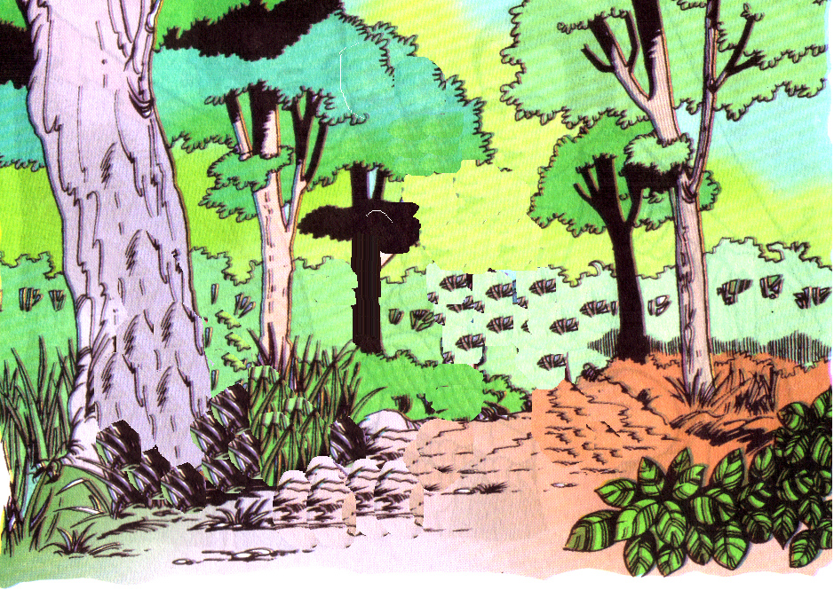
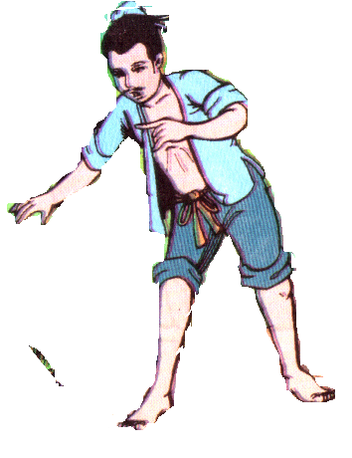
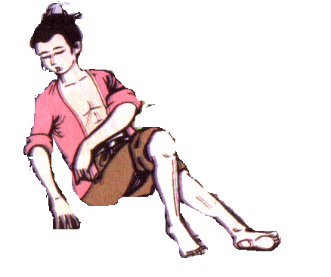
Chờ mãi không thấy em về, người anh bèn đi tìm thì thấy người em nằm lả ra cạnh một ruộng bí ngô vì đói quá. Người anh đưa em về lấy cơm cho em ăn, lấy nước cho em uống, lấy áo cho em mặc. Được ăn uống người em dần dần tỉnh táo trở lại. Rồi kể cho anh nghe chuyện mình không chịu gặt lúa, không chịu hái bông, và không cho bí ngô uống nước.

Slide 17
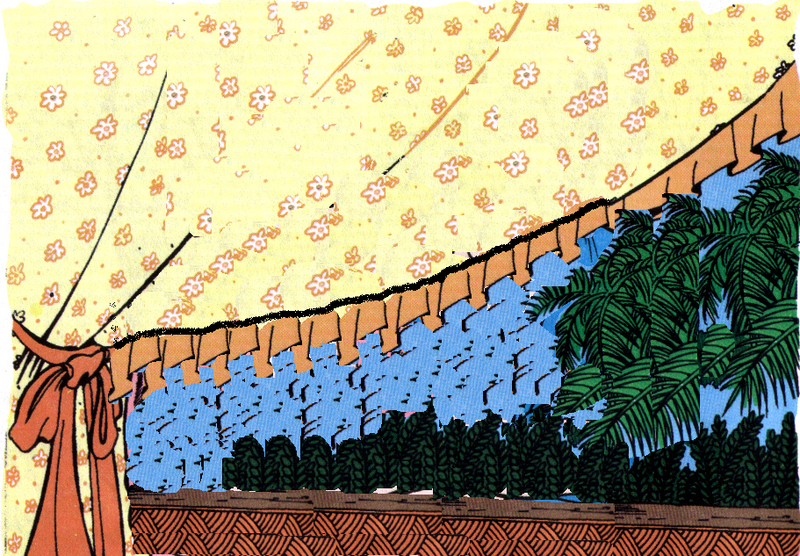
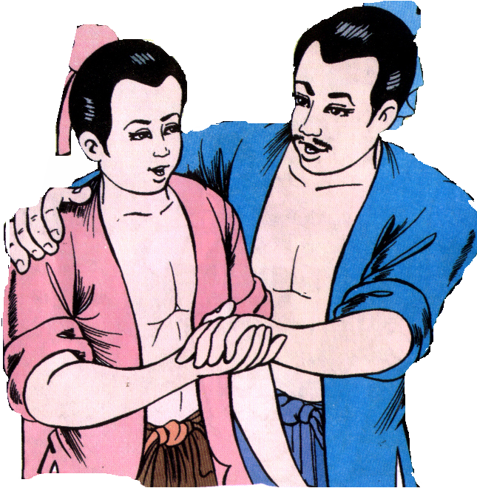
Nghe xong người anh bảo:
- Tại e lười biếng không chịu làm việc nên suýt bị chết đói đấy! Nếu em chịu khó làm lụng thì em cũng sẽ sung sướng như mọi người thôi.
Nghe anh nói người em thật sự hối hận. Từ đấy người em rất chăm chỉ lao động. Hai anh em sống rất hạnh phúc.

